Slide 1


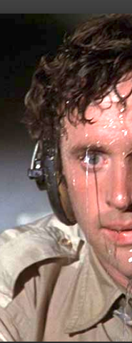
Centro Universitario UAEM Valle de Chalco.
SOLO VISIÓN PROYECTABLES.
Tipo de Unidad de aprendizaje: Curso taller
Carácter de la Unidad de Aprendizaje: Obligatoria
Núcleo de Formación: Sustantivo
Área curricular: Pensamiento lógico matemático
Modalidad: Escolarizada. Sistema flexible
Formación: Ninguna
Formación equivalente: Ninguna
Programas educativos en donde se imparte:
Licenciatura en Diseño Industrial, Facultad de Arquitectura y Diseño, Centro Universitario UAEM Valle de Chalco y Zumpango.
TÍTULO:
ANÁLISIS DE FACTORES
AMBIENTALES PARA LA ERGONOMÍA
PROGRAMA EDUCATIVO:
DISEÑO INDUSTRIAL
UNIDAD DE APRENDIZAJE:
ERGONOMÍA 1
Autor: Dr. Omar Eduardo Sánchez Estrada

Slide 2
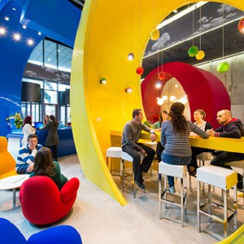
Centro Universitario UAEM Valle de Chalco.
Actualmente las empresas que en términos de resultados son líderes, son aquellas que fusionan las competencias de los empleados con buenos ambientes de trabajo, los beneficios se traducen en:
Utilidades, eficiencia y compromiso
Imagen tomada con fines didácticos
de:https://www.google.com.mx/search?q=ambiente
Factores ambientales
Dr. Omar Eduardo Sánchez E.

Slide 3
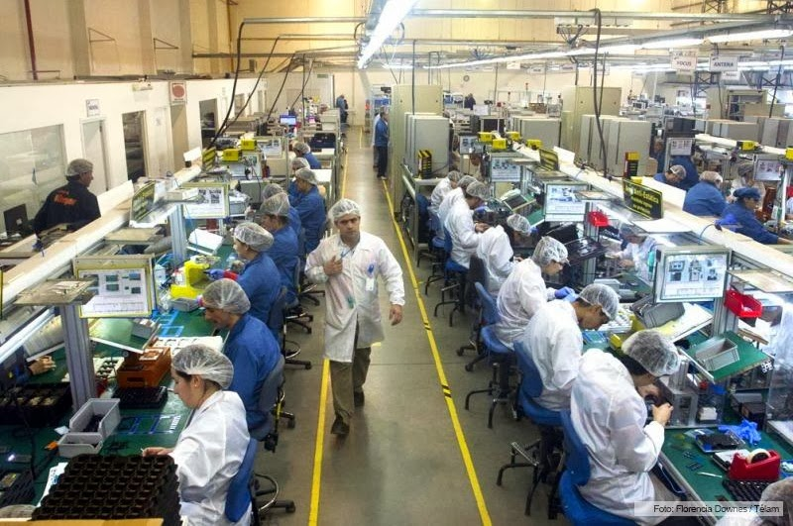
Centro Universitario UAEM Valle de Chalco.
INFORMACIÓN GENERAL
El presente trabajo tiene como propósito dar a conocer la importancia de los factores ambientales que se presentan en las interacciones entre el usuario con el objeto de diseño y su ambiente de trabajo para desarrollar los niveles de seguridad, confort y carga mental adecuados para el trabajador en contextos laborales.
Imagen tomada con fines didácticos
de:https://www.google.com.mx/search?q=puestos+de+trabajo
Factores ambientales
Dr. Omar Eduardo Sánchez E.

Slide 4
Centro Universitario UAEM Valle de Chalco.
CONTENIDO DEL MATERIAL
INFORMACIÓN GENERAL.
FACTORES AMBIENTALES
  1.1 Organización Internacional del Trabajo
  1.2 Factores ambientales en los puestos de trabajo
2. AMBIENTE TÉRMICO
  2.1 Temperatura
  2.2 Calor
  2.3 Factores de riesgo en el estrés térmico
  2.4 Valoración del confort y el estrés térmico
  2.5 Termorregulación del cuerpo humano
3. FACTOR ACÚSTICO
  3.1 Sonido y ruido
  3.2 Tipos de ruido
  3.3 Diferencias del ruido con respecto a otros factores
  3.4 Parámetros que definen el ruido
  3.5 Afectaciones del ruido
  3.6 Control de ruido
4. ILUMINACIÓN
4.1 Entorno visual
4.2 Sistemas de iluminación
4.3 Afectaciones por mala iluminación
5. CONCLUSIONES
6. REFERENCIAS
Factores ambientales
Dr. Omar Eduardo Sánchez E.

Slide 5

Centro Universitario UAEM Valle de Chalco.
1.1 Organización Internacional del Trabajo
1. FACTORES AMBIENTALES
La Organización Internacional del Trabajo (OIT) fue fundada en 1919 para promover la justicia social y contribuir hacia una paz universal y duradera.
La Conferencia Internacional del Trabajo se celebra cada año al interior de la Naciones Unidas para debatir cuestiones sociales y del mundo del trabajo (Organización Internacional del Trabajo, 2001).
Imagen tomada con fines didácticos
de:https://www.google.com.mx/search?q=organización+
nternacional+del+trabajo
Factores ambientales
Dr. Omar Eduardo Sánchez E.

Slide 6
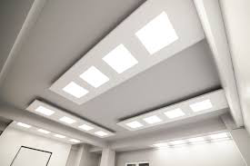
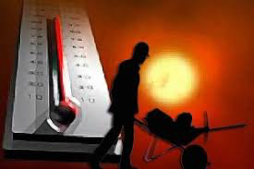


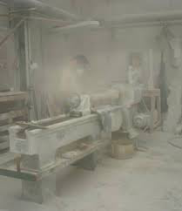
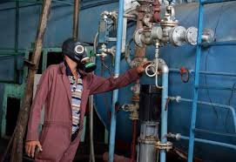
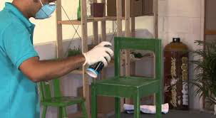
Centro Universitario UAEM Valle de Chalco.
1.2 Factores ambientales en los puestos trabajo
Factores de tipo
físico
  Temperatura
  Iluminación
  Ruido
  Vibraciones
Factores de tipo
químico
  Polvos
  Aerosoles
  Gases
  Otros
Imagenes tomadas con fines didácticos
de:https://www.google.com.mx/search?q=factores+ambientales
Factores ambientales
Dr. Omar Eduardo Sánchez E.

Slide 7
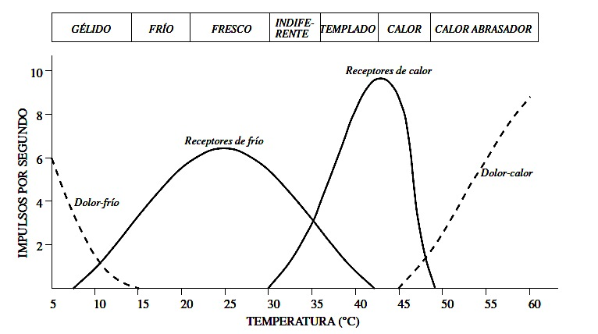
Centro Universitario UAEM Valle de Chalco.
Valoración gráfica del ambiente
Impulsos
por segundo
Temperatura en (ºC)
Respuesta frío dolor.
Frío. Calor y calor dolor. Estudios de Adrián, E. D., & Zotterman, Y. (1926).
Factores ambientales
Dr. Omar Eduardo Sánchez E.

Slide 8

Centro Universitario UAEM Valle de Chalco.
Factores ambientales que afectan al trabajador en el puesto de trabajo
Iluminación incorrecta
Altos niveles de temperatura o vibración
La presencia de agentes químicos en lugares de trabajo
Pueden provocar algún tipo de enfermedad ocupacional.
La exposición al ruido puede provocar la enfermedad llamada “Hipoacusia” (disminución de la capacidad auditiva) a los trabajadores que tengan contacto con dicho agente.
POR EJEMPLO
Imagen tomada con fines didácticos de:
https://www.google.com. mx/search?q=
exposición+a+altos+ruidos
Factores ambientales
Dr. Omar Eduardo Sánchez E.

Slide 9
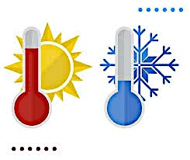
Centro Universitario UAEM Valle de Chalco.
2. AMBIENTE TÉRMICO
2.1 Temperatura
  Uno de los factores que más impactan en el rendimiento del trabajador.
  Magnitud que mide el grado o nivel térmico de un objeto, cuerpo o de la atmosfera.
  Vinculada a la noción de frío (menor temperatura) tibio (temperatura media) y caliente (mayor temperatura).
Imagen tomada con fines didácticos de:
https://www.google.com.mx/search?q=
que+es+la+temperatura
Temperatura radiante: La radiación térmica es el calor que irradia de un objeto caliente. El calor radiante puede estar presente si hay fuentes de calor en un entorno. Esta temperatura se trabaja
en (°C). (ASEPEYO,2005)
Factores ambientales
Dr. Omar Eduardo Sánchez E.

Slide 10
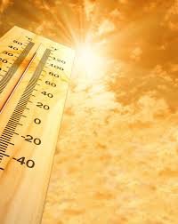
Centro Universitario UAEM Valle de Chalco.
2.2 Calor
Factor ambiental “calor” derivado de las altas temperaturas, como por el calor que genera el cuerpo en actividades físicas intensas.
Se estimula
Estrés térmico
Especialmente peligroso en trabajos al aire libre.
^{Erupción en la piel,}
^{Edema en las extremidades}
^{Quemaduras}
^{Calambres musculares}
^{Deshidratación}
^{Agotamiento, etc.}
Afectaciones
(Mondelo, et. al 2004)
Factores ambientales
Dr. Omar Eduardo Sánchez E.

Slide 11
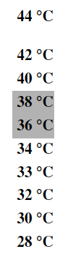
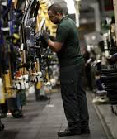
Centro Universitario UAEM Valle de Chalco.
Golpe de calor. Piel caliente y seca; t>40 ºC
Convulsiones, coma.
Lesiones cerebrales.
Normal
Sensación frío, tirita.
Hipotermia: bradicardia, hipotensión
somnolencia, apatía, musculatura rígida.
Imagen tomada con fines didácticos de:
https://tn.com.ar/economia/indec-se
-crearon-700-mil-puestos-de-trabaj
Musculatura relajada, falla función respiratoria.
(Mondelo, et. al 2004)
Factores ambientales
Dr. Omar Eduardo Sánchez E.

Slide 12
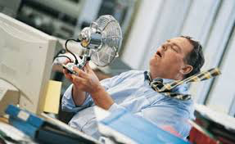
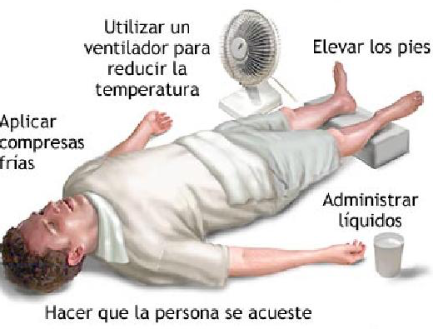
“El golpe de calor”
Temperatura corporal
supera 40,6 ^{º}c
Mortal entre el 15 % y 25 % de los casos.
Imagen tomada con fines didácticos de:
http://www.alimentacion-sana.org/
Imagen tomada con fines didácticos de:
https://www.google.com.mx/search?q=
personas+con+golpes+de+calor
Factores ambientales
Dr. Omar Eduardo Sánchez E.

Slide 13
Centro Universitario UAEM Valle de Chalco.
Síntomas
Golpe de calor
Síntomas generales | Temperatura interna superior a los 40,6 ºC Taquicardia Respiración agitada Cefalea Náuseas y vómitos
Síntomas cutáneos | Piel seca y caliente Ausencia de sudoración
Síntomas neurosensoriales | Confusión y convulsiones Pérdida de consciencia Pupilas dilatadas
(Instituto Nacional de Seguridad e Higiene en el Trabajo (2015)
Factores ambientales
Dr. Omar Eduardo Sánchez E.

Slide 14
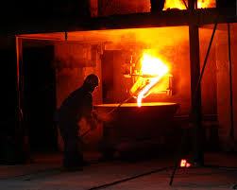
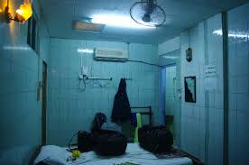
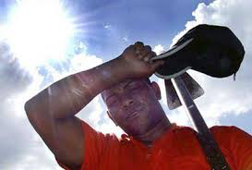
Centro Universitario UAEM Valle de Chalco.
  2.3 Factores de riesgo en el estrés térmico
^{Factores climáticos}
Exposición a temperaturas y humedades relativas altas.
Ventilación escasa. Al aumentar la velocidad del aire, disminuye la sensación de calor porque se facilita la pérdida de calor por convección y por evaporación.
Exposición directa a los rayos del sol.
Imagen tomada con fines didácticos de:
https://www.google.com.mx/search?q=
Ambientes+térmicos
Factores ambientales
Dr. Omar Eduardo Sánchez E.

Slide 15

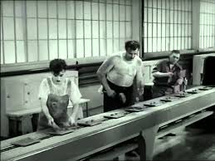
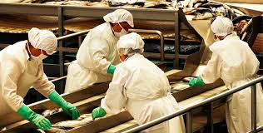
Centro Universitario UAEM Valle de Chalco.
Factores que afectan al trabajador relacionados con la tarea
^{Falta de suministro de agua}
^{Trabajo físico intenso}
Pausas de recuperación insuficientes
Equipos de protección que impiden la evaporación
Imagenes tomadas con fines didácticos de:
https://www.google.com.mx/search?rlz=1C5CHF
Factores ambientales
Dr. Omar Eduardo Sánchez E.

Slide 16
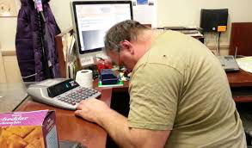



Centro Universitario UAEM Valle de Chalco.
^{Factores individuales}
Condición física
Existencia de antecedentes médicos,
Ingesta de determinados medicamentos
Consumo de sustancias tóxicas
Sobrepeso
Edad avanzada
Pérdida de aclimatación. La aclimatación se consigue en 7-15 días pero desaparece en tan sólo una semana.
Imagenes tomadas con fines didácticos de:
https://www.google.com.mx/search?rlz=1C5CHFA_
Factores ambientales
Dr. Omar Eduardo Sánchez E.

Slide 17
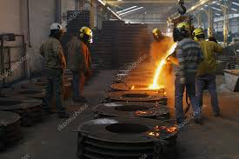

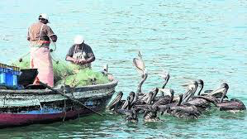
Centro Universitario UAEM Valle de Chalco.
2.4 Valoración del confort y del estrés térmico
Un ambiente térmico inadecuado en el puesto de trabajo causa reducciones en el rendimiento físico y mental
Irritabilidad
Promueve
Agresividad
Distracción
Errores
Baja productividad
Estados críticos representativos de estrés térmico en los
sectores productivos:
siderometalúrgica, pesca y construcción entre otros.
Imagenes tomadas con fines didácticos de:
https://www.google.com.mx/search?rlz=1C5CHFA_
Factores ambientales
Dr. Omar Eduardo Sánchez E.
(Instituto Nacional de Seguridad e Higiene en el Trabajo (2015)

Slide 18
Centro Universitario UAEM Valle de Chalco.
Los estudiosos de los factores ambientales que afectan al trabajador en sus puestos de trabajo se han enfocado en valorar el microclima laboral, el cual data a principios de siglo. Se ha buscado un índice que resuma en un sólo valor una situación microclimática. (Mondelo, et al 2004).
Índices de confort térmico para el sector productivo surgidos a través de la historia.
Año | Método | Autor
1923 | Temperatura efectiva, TE | Houghton & Yaglogou
1929/36 | Temperatura equivalente | Dufton
1931/48 | Temperatura resultante | Missenard
1967 | Temperatura media de la piel | Gagge
1970 | Índice valoración media, IVM | Fanger
1972 | Temperatura efectiva estándar, SET | Gagge
1973 | Humedad de la piel | González & Gagge
Factores ambientales
Dr. Omar Eduardo Sánchez E.

Slide 19
Centro Universitario UAEM Valle de Chalco.
Índices de estrés térmico para el sector productivo surgidos a través de la historia.
Año | Método | Autor
1945 | Índice de viento frío | Siple & Passel
1946 | Temperatura efectiva corregida, TEC | Bedford
1947/60 | Predicción de la sudoración para 4 horas, P4SR | McArdle & McPhurson
1955 | Índice de sobrecarga calórica, ISC (HSI) | Belding & Hatch
1957 | Temperatura de globo y de bulbo húmedo, WBGT | Yaglou & Minard
1957 | Índice de Oxford, WD | Lind
1960 | Predicción de los latidos del corazón | Fuller & Brouha
1963/76 | Índice de estrés térmico, ITS | Givoni
1971 | Índice de temperatura de globo húmedo, WGT | Bostford
1974/77 | Límite de exposición termicofisiológica, PHEL | Dasler
1981 | Tasa de sudoración requerida, SWreq | Vogt, et al.
1984 | Índice del aislamiento del vestido requerido | Holmér
Factores ambientales
Dr. Omar Eduardo Sánchez E.

Slide 20
Centro Universitario UAEM Valle de Chalco.
Condición indispensable para la salud del trabajador mantener la temperatura en los límites vitales de la sutil diferencia de 4 ó 5 °C.
2.5 Termorregulación del cuerpo humano
El cuerpo humano es un
generador constante de calor.
Supervivencia de 28 a 44 ºC
Una persona sólo para mantener su organismo vivo (metabolismo basal), genera entre 65 y 80 watios de calor, según su sexo, edad y superficie corporal
La temperatura interna considerada normal
de los 37,6 °C, dentro de un intervalo de 36 °C a 38 °C;
Actividades físicas intensas puede llegar a alcanzar los 40 °C, lo cual, en circunstancias especificas, es necesario para lograr el rendimiento adecuado.
Una bombilla eléctrica incandescente de 60 W emite, aproximadamente, 55 W de calor.
(Mondelo, et al 2004).
Factores ambientales
Dr. Omar Eduardo Sánchez E.

Slide 21
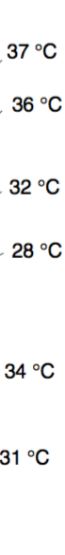
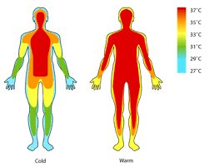
Centro Universitario UAEM Valle de Chalco.
El calor generado por el cuerpo (K), puede ser estimado partiendo de las temperaturas rectal y cutánea mediante la siguiente expresión:
^{K = 3,48 Pc (0,65t}_{r} ^{+ 0,35t}_{p}⁾
^{(kilojulios)}
(a)
Frío
(b)
Calor
^{donde:}
3,48: calor específico del cuerpo, kJ/(kg °C)
^{Pc: peso corporal, (kg)}
^{t}_{r}^{: temperatura rectal, (°C)}
^{t}_{p}^{: temperatura de la piel, (°C)}
Temperaturas aproximadas del cuerpo humano:
bajo condiciones de frío (20 - 24 °C)
bajo condiciones de calor (≥ 35 °C)
(Mondelo, et al 2004).
Imagen tomada con fines didácticos de:
http://planetofhealth.es/es/termorregulacion/
Factores ambientales
Dr. Omar Eduardo Sánchez E.

Slide 22
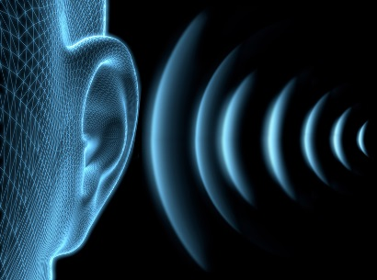
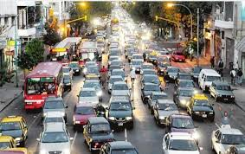
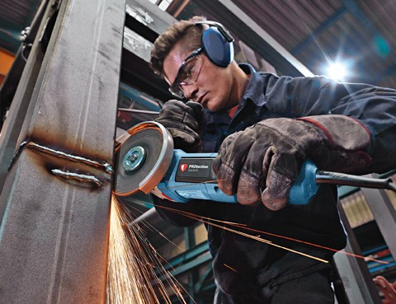
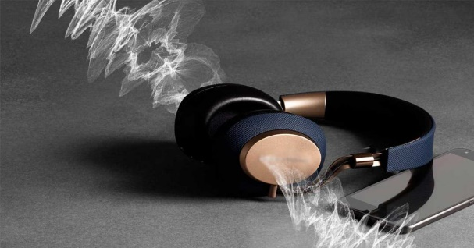
Centro Universitario UAEM Valle de Chalco.
3. FACTOR ACÚSTICO
3.1 Sonido y ruido
El sonido es una sensación o impresión vibratoria que recibe el oído.
Se produce en un medio elástico y se propaga bajo una variación periódica de presión sobre la presión atmosférica.
Diferentes Fuentes emiten sonidos impuros-se traducen en ruido
Entorno laboral
Imagen tomada con fines didácticos de:
https://www.google.com.mx/search?newwindow
Factores ambientales
Dr. Omar Eduardo Sánchez E.
(Instituto Nacional de Seguridad e Higiene en el Trabajo (2015)

Slide 23
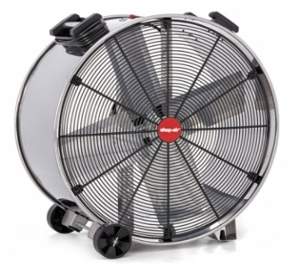
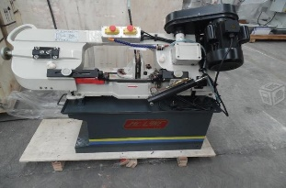
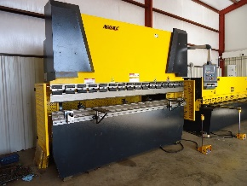
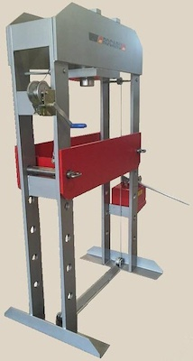
Centro Universitario UAEM Valle de Chalco.
3.2 Tipos de ruido
El ruido se clasifican en:
Continuo: Si su nivel es prácticamente constante a lo largo del tiempo.
Intermitente: Si el nivel sonoro varía de forma escalonada y bien definido.
Variable: Si su nivel sonoro varía de forma continua en el tiempo pero sin
ningún patrón definido.
De impacto o de impulso: El nivel sonoro presenta picos de alta intensidad y muy corta duración.
Imágenes tomadas con fines didácticos de:
https://www.google.com.mx/search?newwindow
Factores ambientales
Dr. Omar Eduardo Sánchez E.

Slide 24

Centro Universitario UAEM Valle de Chalco.
El ruido es un sonido molesto e indeseado su percepción es subjetiva con respecto a un fenómeno físicamente cuantificable
Un mismo sonido puede ser considerado como agradable o desagradable por diferentes personas o incluso por una misma persona en diferentes momentos o situaciones, en función de diversos factores que lo modifiquen. (Instituto Nacional de Seguridad e Higiene en el Trabajo (2015).
Imagen tomada con fines didácticos de:
https://www.google.com.mx/search?newwindow
Factores ambientales
Dr. Omar Eduardo Sánchez E.

Slide 25
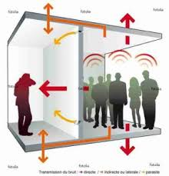

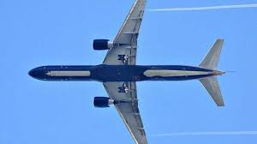
Centro Universitario UAEM Valle de Chalco.
3.3 Diferencias del ruido con respecto a otros factores
Es un contaminante que se produce con facilidad.
Necesita muy poca energía para ser emitido.
Es complejo de medir y cuantificar.
No deja residuos, no tiene efecto acumulativo en el medio, pero sí en el hombre.
Su radio de acción es mucho menor que otros contaminantes: si se encuentra localizado.
Solo se percibe por un solo sentido: el oído, lo cual hace subestimar su efecto.
Imagen tomada con fines didácticos de:
https://www.google.com.mx/search?newwindow
Factores ambientales
Dr. Omar Eduardo Sánchez E.

Slide 26
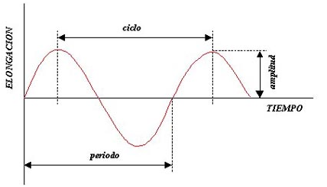
Centro Universitario UAEM Valle de Chalco.
3.4 Parámetros que definen el ruido
Periodo (t): El tiempo que tarda en producirse un ciclo completo de la onda sonora. Su unidad es el segundo.
Velocidad del sonido (c): es la velocidad a la que se propaga la onda acústica en
un medio elástico, y sólo dependerá de las características de éste.
Se representa por c y se mide en m/s.
Frecuencia (f): es el número de ciclos que se realizan por segundo. Por tanto es la inversa del periodo. Se mide en Hz
Longitud de onda (l): es la distancia entre puntos análogos en dos ondas sucesivas. Se mide en metros. La longitud de onda está relacionada con la velocidad del sonido, frecuencia y periodo, por la expresión:
www.portaldeergonomía2
Imagen tomada con fines didácticos de:
http://rabfis15.uco.es/lvct/tutorial/1/paginas%
20proyecto%20def/
Factores ambientales
Dr. Omar Eduardo Sánchez E.

Slide 27
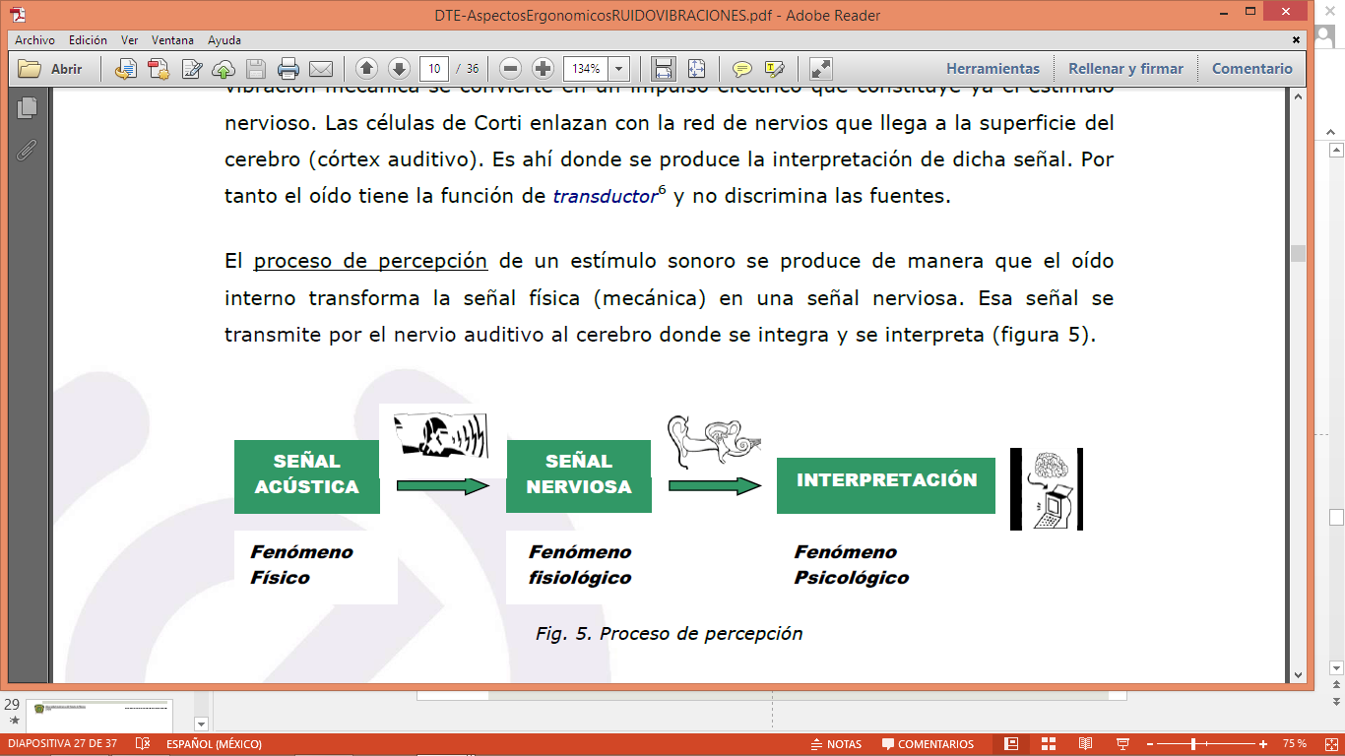
Centro Universitario UAEM Valle de Chalco.
3.5 Afectaciones del ruido
El proceso de percepción de un estímulo sonoro se produce de manera que el oído
interno transforma la señal física (mecánica) en una señal nerviosa. Esa señal se transmite por el nervio auditivo al cerebro donde se integra y se interpreta
Proceso de percepción
Imagen tomada con fines didácticos de
(Instituto Nacional de Seguridad e Higiene en el Trabajo (2015).
:
Factores ambientales
Dr. Omar Eduardo Sánchez E.

Slide 28
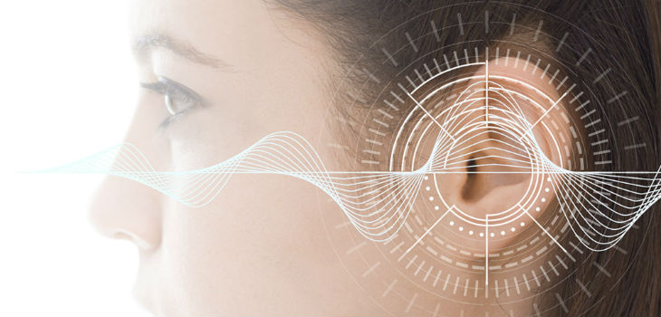
Centro Universitario UAEM Valle de Chalco.
Pérdida de la capacidad auditiva. Efecto de nivel de presión acústica y del tiempo de exposición.
Hipoacusia producida por exposición al ruido, puede ser de dos tipos: de conducción y de percepción o neurológica.
Efectos psicofisiológicos
Efectos fisiológicos tanto motores (contracciones musculares), vegetativos (variaciones en la frecuencia cardiaca, vasoconstricción periférica, aumento de la presión sanguínea, ralentización de los movimientos respiratorios, etc.)
y electroencefalográficos. (Instituto Nacional de Seguridad e Higiene en el Trabajo (2015).
Factores ambientales
Dr. Omar Eduardo Sánchez E.

Slide 29
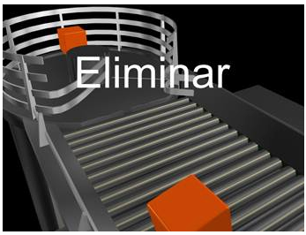
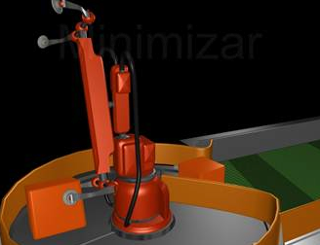
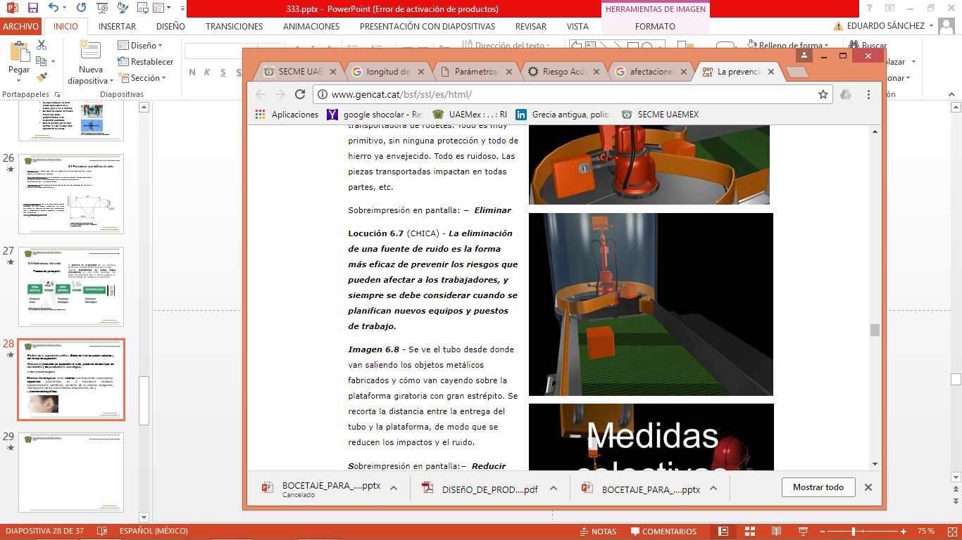
Centro Universitario UAEM Valle de Chalco.
3.5 Control de ruido
  Identificar los factores de riesgo.
  Definir el impacto del ruido y las áreas
  de afectación.
  Implementar un plan de acción.
  Suprimir el ruido con estrategias de diseño ergonómico.
  Dar seguimiento a los factores contaminantes
  que estimulan el ruido.
Aplicar el diseño
ergonómico para
suprimir el ruido
Imagenes tomadas con fines didácticos de
www.gentcat.cat.
:
Factores ambientales
Dr. Omar Eduardo Sánchez E.

Slide 30
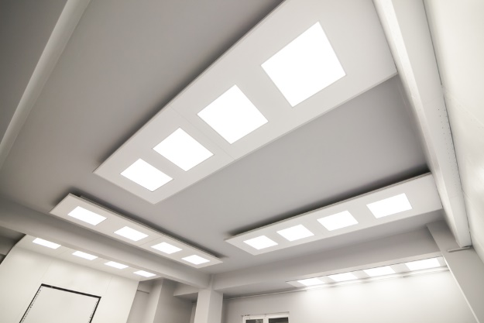
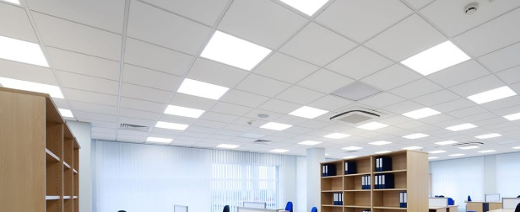
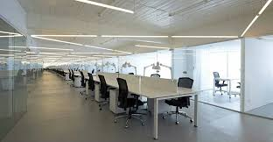
Centro Universitario UAEM Valle de Chalco.
4. ILUMINACIÓN
4.1 Entorno visual
La iluminación es la cantidad y calidad de luz que incide sobre una superficie.
El objetivo de diseñar ambientes adecuados
Reconocer sin errores lo que se ve, en un tiempo adecuado y sin fatigarse.
El diseño negligente del entorno visual
Puede conducir a situaciones tales como: incomodidad visual, dolores de cabeza, defectos visuales, errores, accidentes, imposibilidad para ver los detalles, confusión, ilusiones y desorientación.
Imagenes tomadas con fines didácticos de
t. https://www.google.com.mx/search?q=iluminación
:
Factores ambientales
Dr. Omar Eduardo Sánchez E.

Slide 31
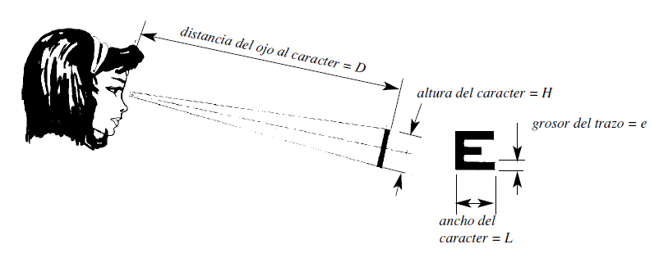
Centro Universitario UAEM Valle de Chalco.
Complejidad de los procesos visuales exige el análisis de otros aspectos.
Ángulo visual
agudeza visual
contraste
Tiempo
distribución del brillo en
el campo visual
Deslumbramiento
Difusión de la luz y color
Imagenes tomadas con fines didácticos de:
Fundamentos de eergonomía 1 Mondelo, et al, 2004
:
La agudeza visual es la medida que califica a la visión por el detalle más pequeño que es capaz de
percibir el ojo.
Factores ambientales
Dr. Omar Eduardo Sánchez E.

Slide 32
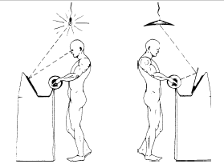
Centro Universitario UAEM Valle de Chalco.
Deslumbramiento por luz reflejada directa a la visión
Inadecuado
Adecuado
Imagenes tomadas con fines didácticos de:
Fundamentos de eergonomía 1 Mondelo, et al, 2004
:
Factores ambientales
Dr. Omar Eduardo Sánchez E.

Slide 33

Centro Universitario UAEM Valle de Chalco.
Sombra sobre el plano de trabajo
Inadecuado
Adecuado
Imagenes tomadas con fines didácticos de:
Fundamentos de eergonomía 1 Mondelo, et al, 2004
:
Factores ambientales
Dr. Omar Eduardo Sánchez E.

Slide 34
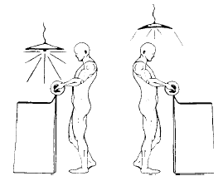
Centro Universitario UAEM Valle de Chalco.
Deslumbramiento directo
Inadecuado
Adecuado
Imagenes tomadas con fines didácticos de:
Fundamentos de eergonomía 1 Mondelo, et al, 2004
:
Factores ambientales
Dr. Omar Eduardo Sánchez E.

Slide 35
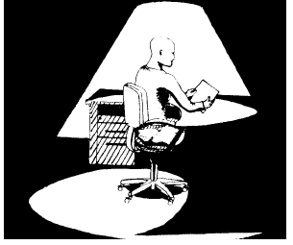
Centro Universitario UAEM Valle de Chalco.
Alto contraste
de luminancia -Inadecuado
Imagenes tomadas con fines didácticos de:
Fundamentos de eergonomía 1 Mondelo, et al, 2004
:
Factores ambientales
Dr. Omar Eduardo Sánchez E.

Slide 36
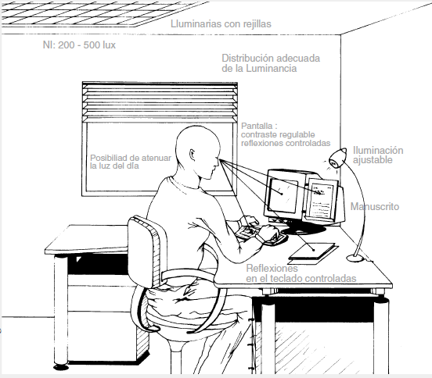
Centro Universitario UAEM Valle de Chalco.
Visión, iluminación y
tareas en la computadora
El asiento deberá ser ajustable para
Tener una visón más directa al monitor.
Imagenes tomadas con fines didácticos de:
Fundamentos de eergonomía 1 Mondelo, et al, 2004
:
Factores ambientales
Dr. Omar Eduardo Sánchez E.

Slide 37
Centro Universitario UAEM Valle de Chalco.
4.2 Sistemas de iluminación
Los sistemas de iluminación básicos
Iluminación general
    Garantizar un determinado nivel de iluminación
    homogéneo a todos los puestos situados en un mismo plano en el local.
    Luminarias deben estar distribuidas homogéneamente en el techo: empotradas en él, adosadas, o colgadas a determinada altura.
Iluminación general localizada
    No tienen el objetivo de garantizar un nivel de iluminación uniforme para todo el local, sino de iluminar, con el mismo o con diferentes niveles de
    iluminación, el local por zonas.
Iluminación suplementaria
    Asociados a uno de los dos sistemas anteriores. Su objetivo es suministrar, mediante una luminaria situada en el propio puesto de trabajo,
    la cantidad de luz necesaria para que, agregada a la aportada por un sistema general o general localizado, complete el nivel de iluminación requerido por la tarea que se realiza en ese puesto.
Factores ambientales
Dr. Omar Eduardo Sánchez E.

Slide 38

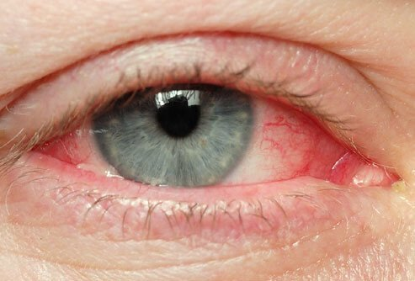
Centro Universitario UAEM Valle de Chalco.
4.3 Afectaciones por mala iluminación
Los efectos de una mala iluminación sobre la salud se pueden resumir en tres tipos.
1. Trastornos visuales
    Astenópicos- dolor e inflamación de los párpados.
    Fotofobia.
    Pesadez ocular
2. Cefalalgias
    El dolor de cabeza aparece alrededor de los ojos normalmente detrás de ellos, la fatiga visual, que es la sobrecarga de los músculos que intervienen en el enfoque, puede causar dolor de cabeza.
3. Fatiga general
    Es una sensación de falta de energía, de agotamiento o de cansancio.
Imagenes tomadas con fines didácticos de:
http://solutions.productos3m.es/3MContentRetrievalAPI
:
Factores ambientales
Dr. Omar Eduardo Sánchez E.

Slide 39
Centro Universitario UAEM Valle de Chalco.
5. CONCLUSIONES
Todo diseñador debe analizar los diferentes aspectos contextuales, ambientales y de interacción que se presentan en el sector productivo. Cada uno de los subsistemas que rodean el área de interés tiene un impacto significativo en las decisiones que deberán tomarse para el diseño de puestos de trabajo, dependerá de las características del problema a resolver. Por lo anterior el estudio y comprensión de los factores ambientales es primordial para el diseño ergonómico.
Factores ambientales
Dr. Omar Eduardo Sánchez E.

Slide 40
Centro Universitario UAEM Valle de Chalco.
Mondelo, P. R Barrau, P.(1994) Ergonomía 1 Fundamentos ). Universitat Politecnica de Catalunya. Iniciativa Digital Politecnica
Mondelo, P. R., Torada, E. G., Vilella, E. C., Úriz, S. C., & Lacambra, E. B. (2004). Ergonomía 2: confort y estrés térmico (Vol. 2). Universitat Politecnica de Catalunya. Iniciativa Digital Politecnica.
Mondelo, P.R. Torada, E.G. (2000). Ergonomía 3. Barcelona España: Alfaomega. 3. Introducción al estudio del trabajo. (1998) Ginebra Suiza: Oficina Internacional del Trabajo.
Asistencia Sanitaria Económica para Empleados y Obreros ASEPEYO (2005), Confort Térmico. Ficha Técnica FT- 4. Confort
López Grau, J. E., Sarmiento Oliveros, F. A., & Mouthon Bello, J. D. (2016). Evaluación del comportamiento térmico de una vis, como herramienta para la optimización del diseño teniendo en cuenta los factores bioclimáticos y el confort de los ocupantes (Doctoral dissertation, Universidad de Cartagena).
Organización Internacional del Trabajo OIT (2001)doc.pdf..
ASHRAE. (2005). Fundamentals Handbook Chapter 7: Sound and vibration.
Hoelzel, C. G. M. (2004). Design ergonômico de interfaces gráficas humano-computador: um modelo de processo.
Factores ambientales
Dr. Omar Eduardo Sánchez E.

